Slide 1
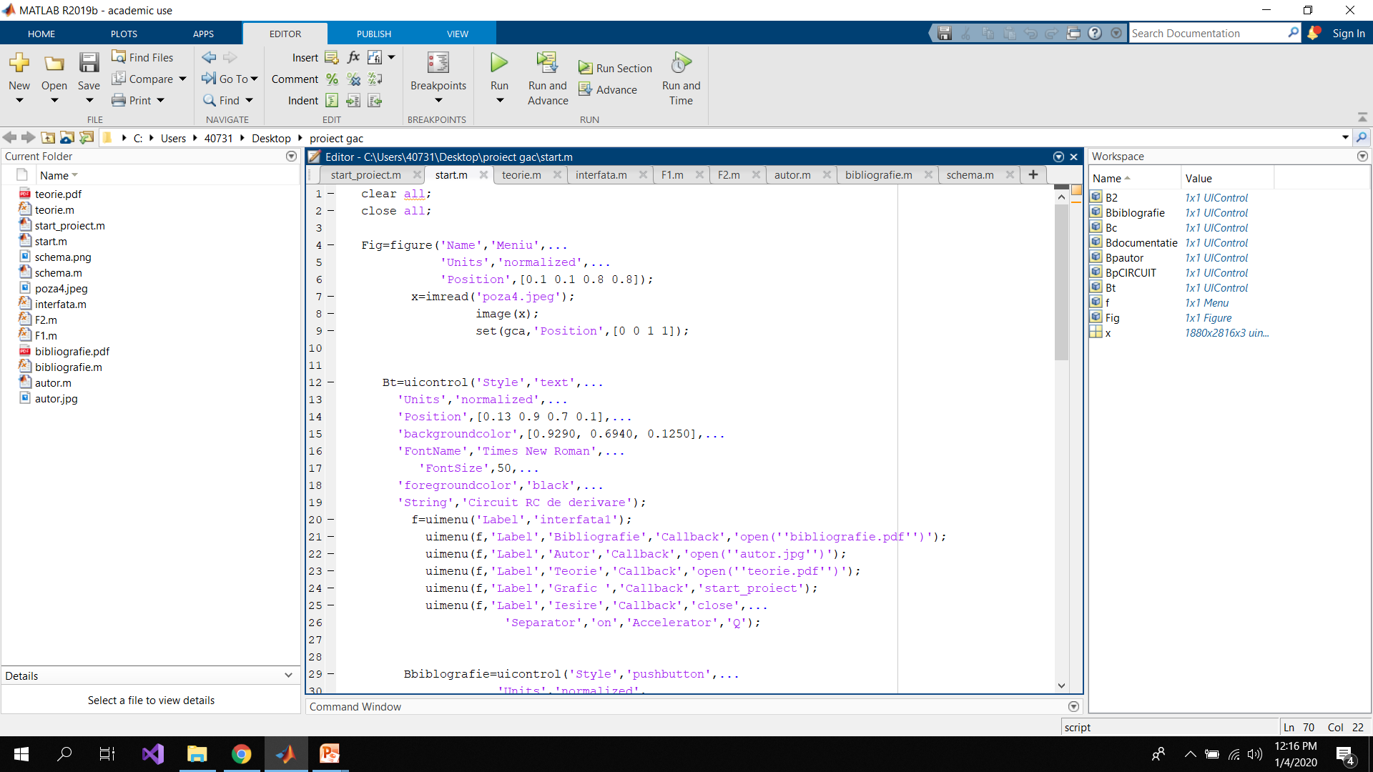
Circuit RC de derivare
Intreg programul functioneaa din fisierul ,,start,, care contine 6 butoane de tip pushbutton si unul de tip text. Acestea pot deschide imagini cu extensie .jpg sau fisiere .pdf sau sa inchida programul. Butoanele de tip .jpg au posibilitatea de a ne aduce inapoi in meniul principal.

Slide 2
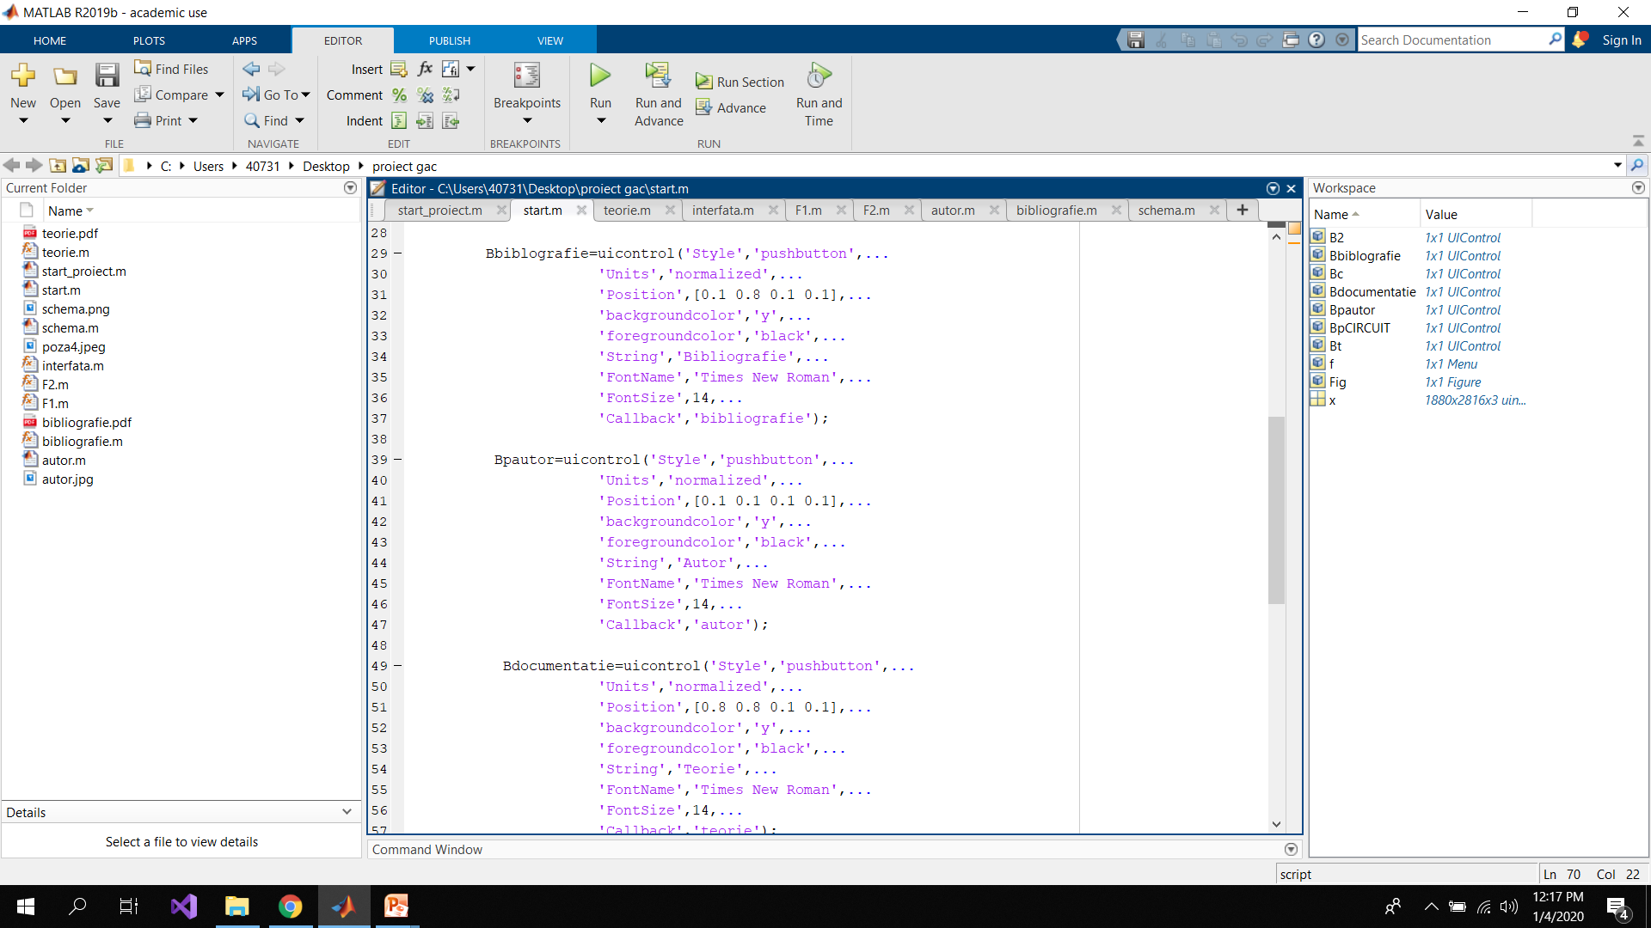

Slide 3
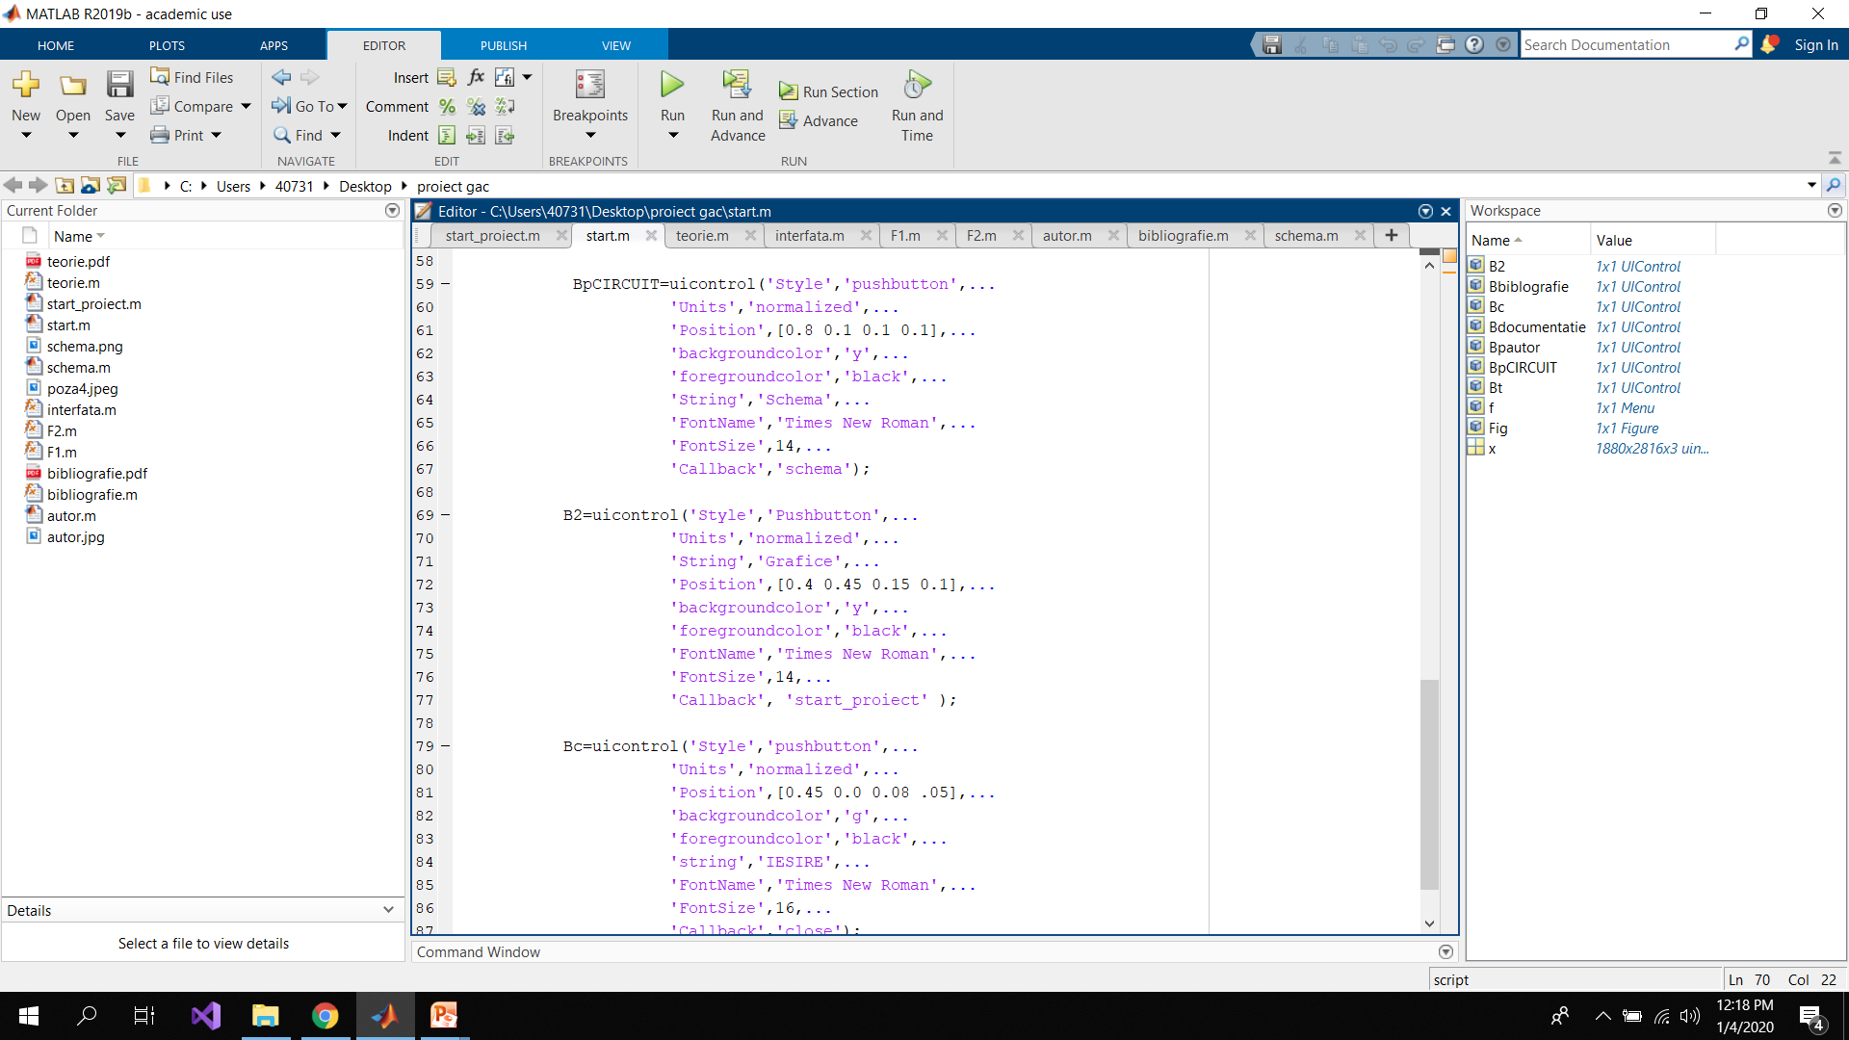

Slide 4
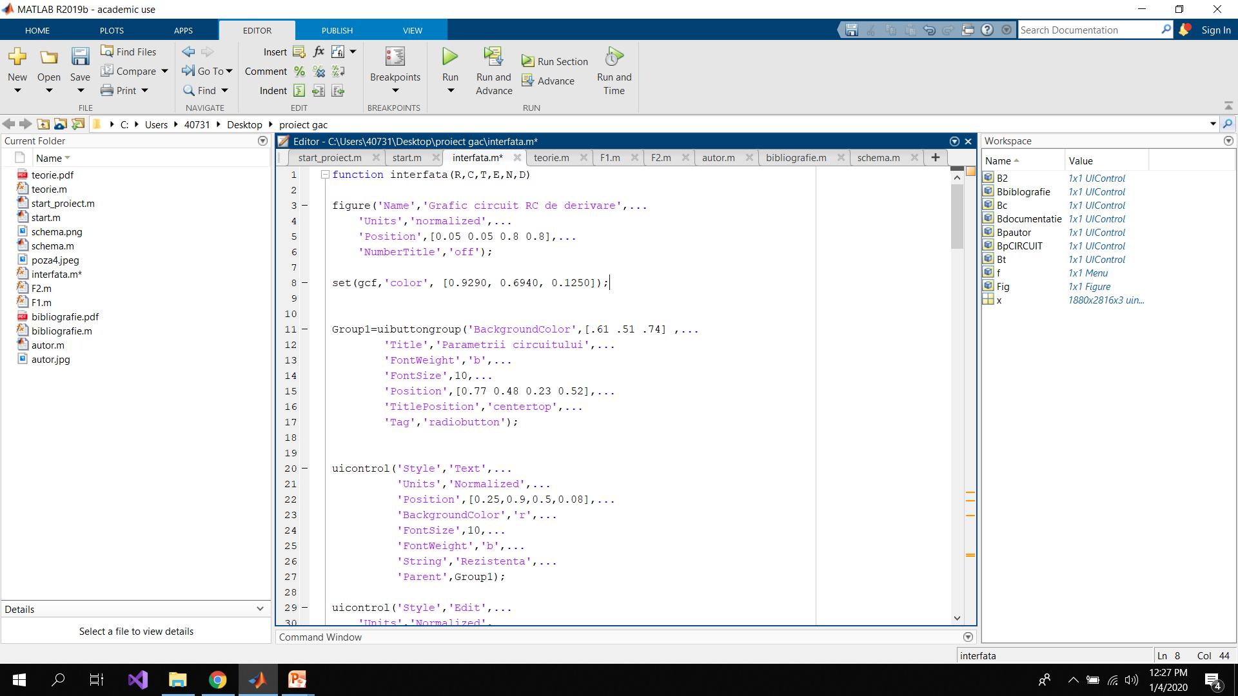
In functia ,,interfata,, exista mai multe butoane de tip text si edit cu ajutorul carora putem alege varorile rezistentei, amplitudinii, etc.(scrip start_proiect), dar si functii de afisare a graficelor .

Slide 5
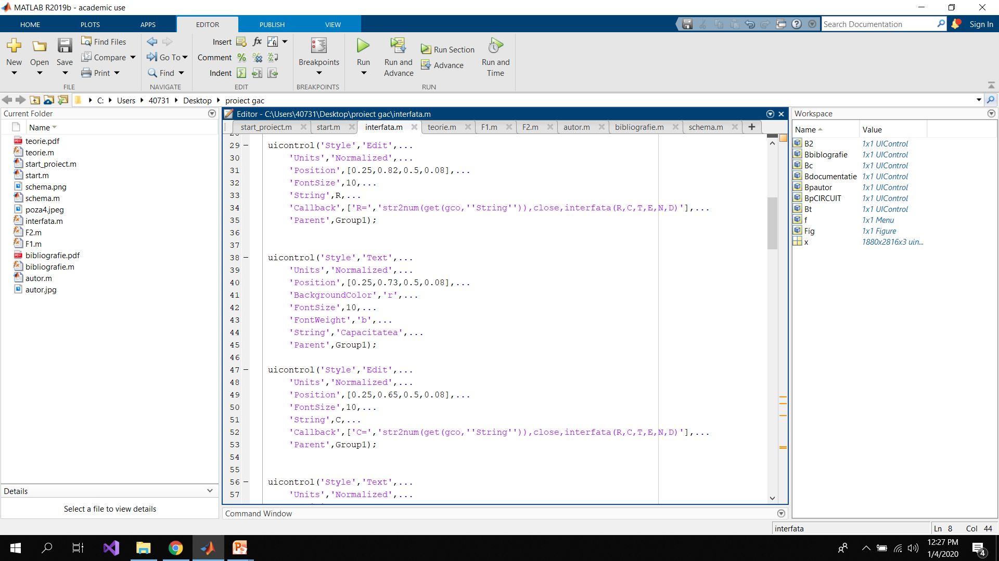

Slide 6


Slide 7
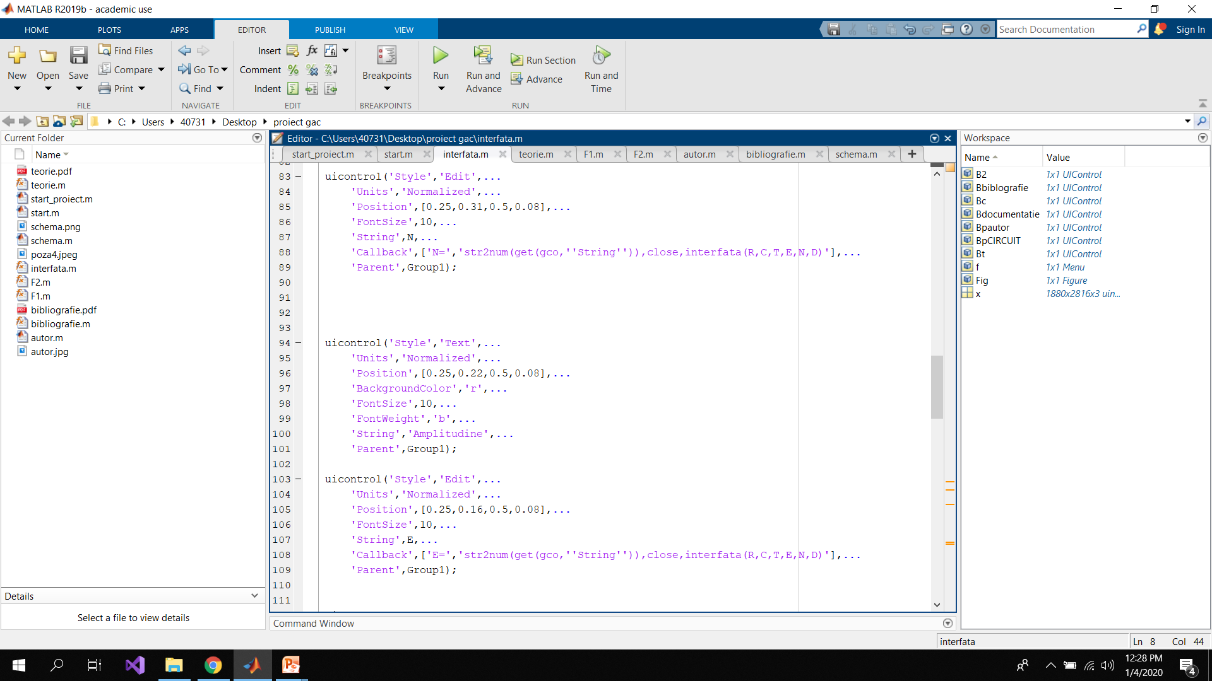

Slide 10
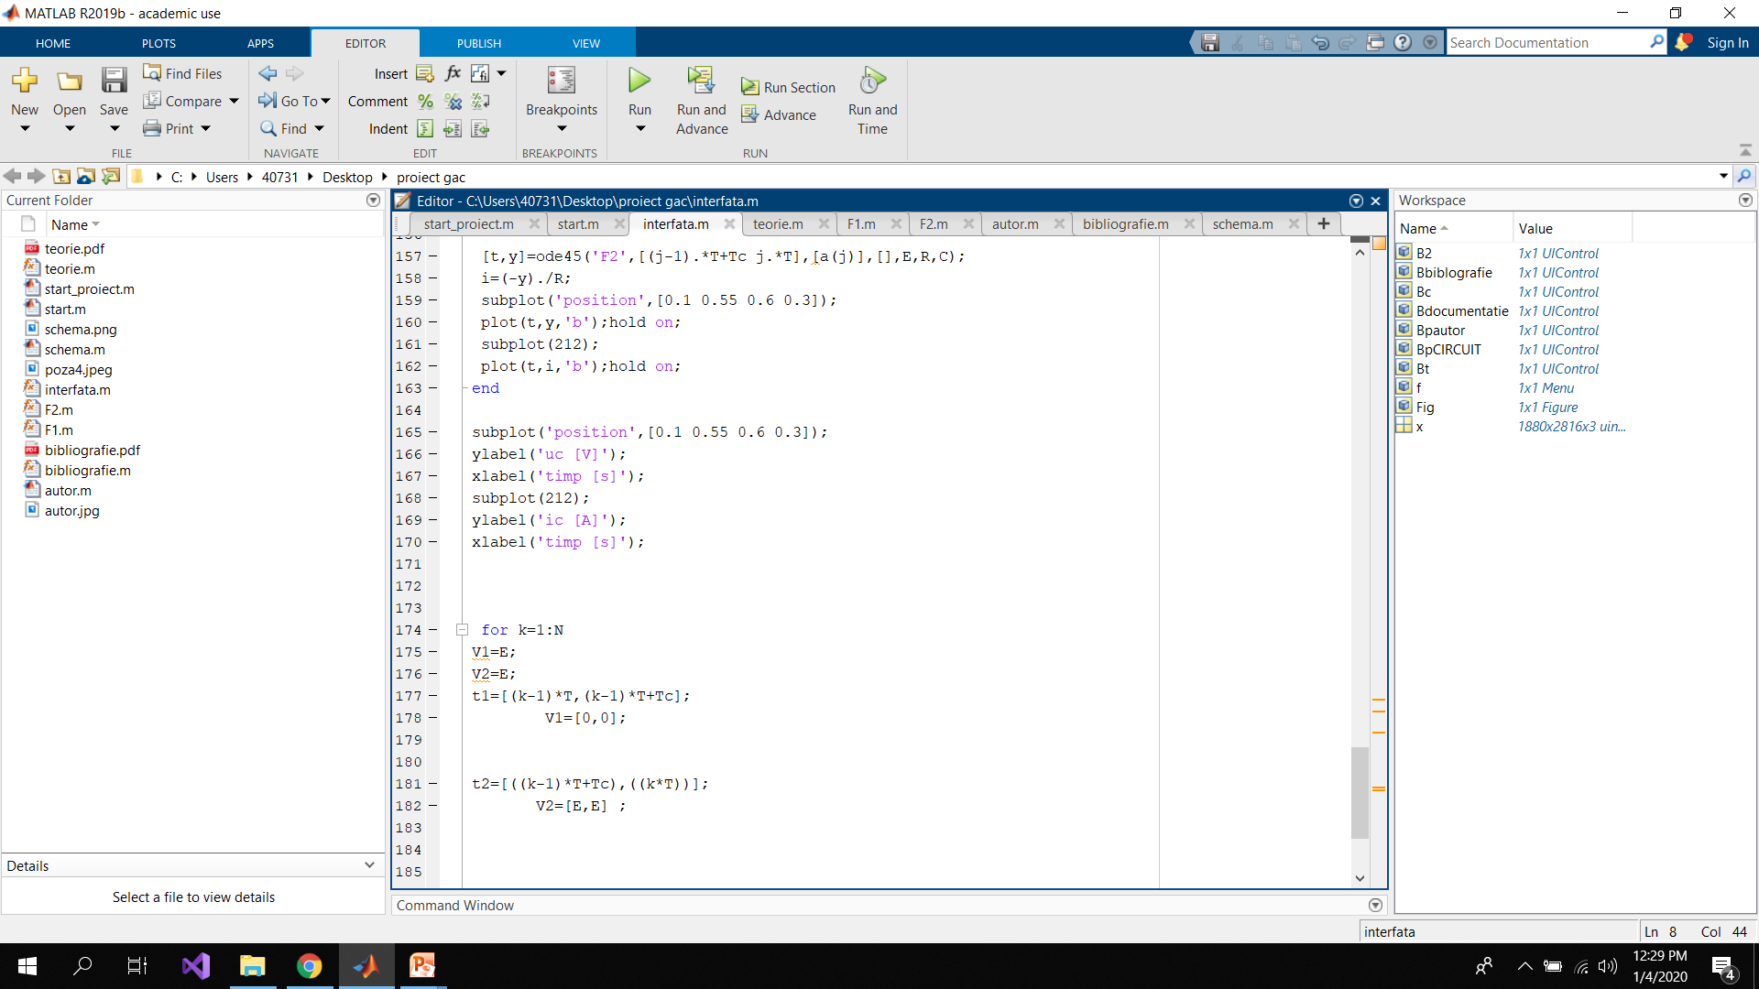

Slide 11
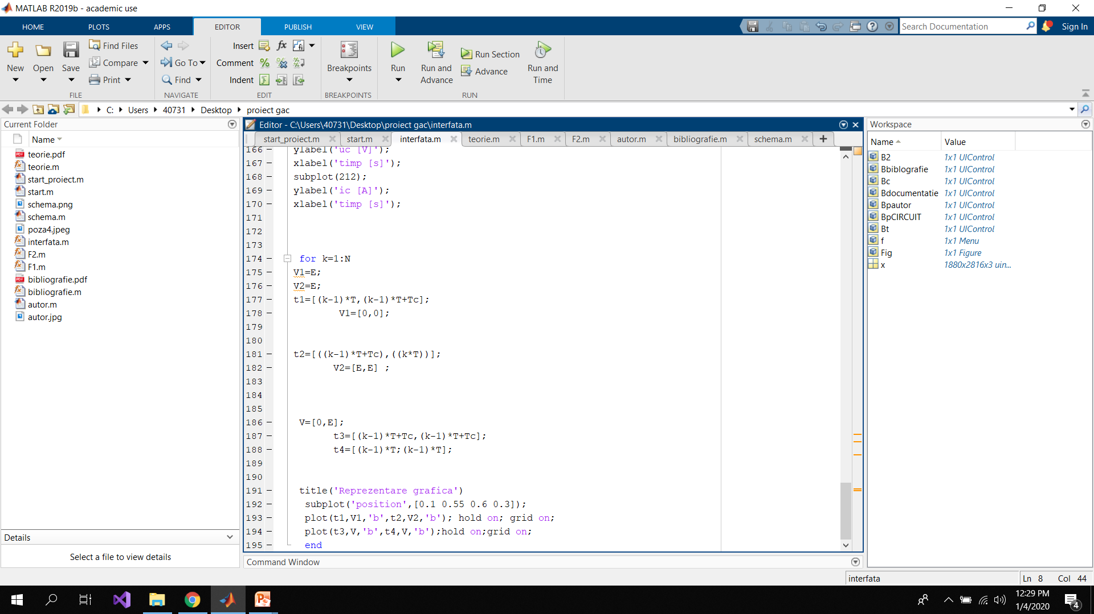

Slide 12
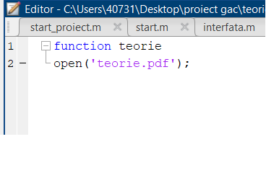
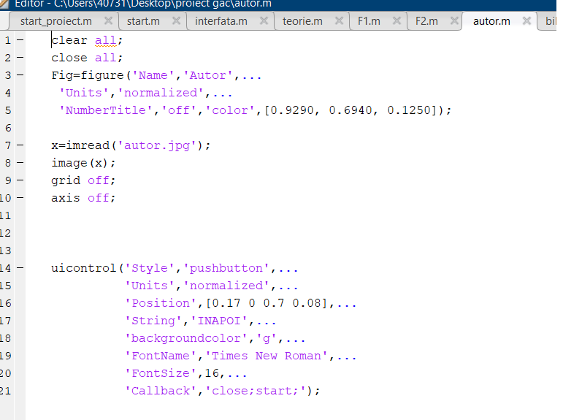
Functia teorie
Functia autor

Slide 13
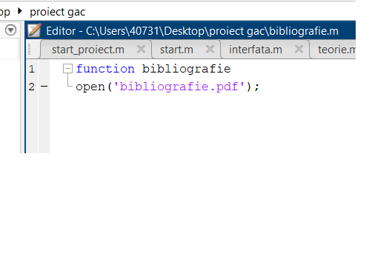
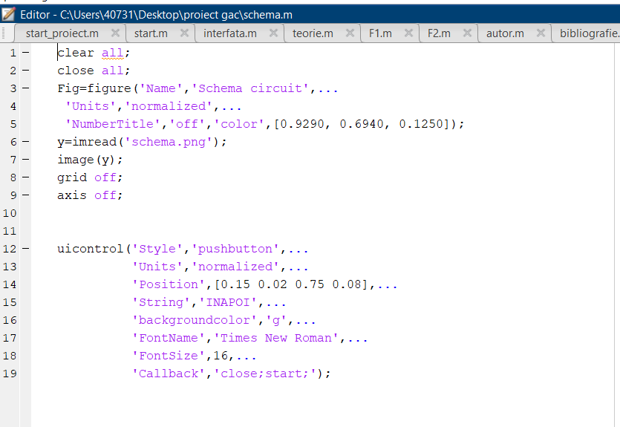
Funcita bibliografie
Functia schema, care afiseaza circuitul

Slide 14
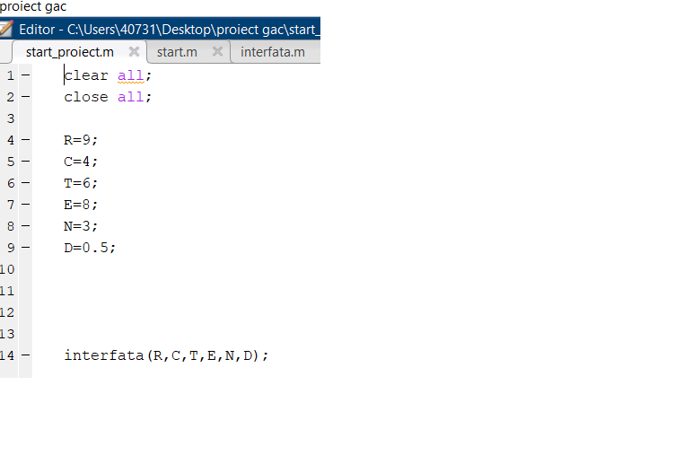
Functia start_proiect

